Slide 1
Sistema a Doppia Cifratura Usando la Chiave Asimmetrica
Esploreremo i meccanismi di sicurezza informatica basati sulla crittografia asimmetrica, con particolare attenzione alla firma digitale e ai sistemi a doppia cifratura. Comprenderemo come questi sistemi garantiscano autenticità, riservatezza e integrità delle informazioni trasmesse attraverso reti non sicure.

Slide 2
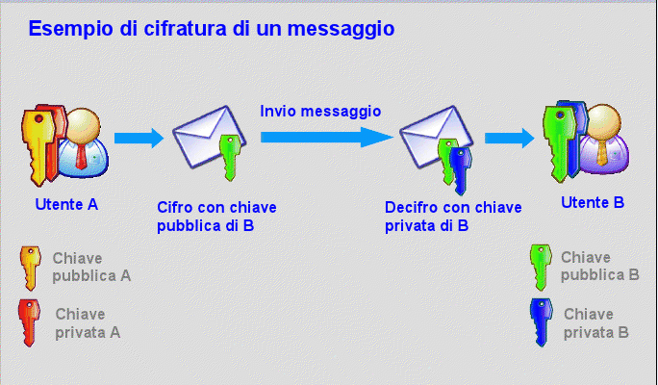

Slide 3
Esempi di utilizzo di chiavi asimmetriche
Bitcoin e altre criptovalute si basano sulla crittografia asimmetrica. Gli utenti hanno chiavi pubbliche che tutti possono vedere e chiavi private che sono tenute segrete. Bitcoin utilizza un algoritmo crittografico per garantire che solo i legittimi proprietari possano spendere i fondi.
Un’evoluzione della asimmetrica è la crittografia end-to-end, impiegata per esempio nella messaggistica Whatsapp.
Molti protocolli si basano sulla crittografia asimmetrica, compresi i protocolli TLS (Transport Layer Security) e SSL (Secure Sockets Layer), che rendono possibile HTTPS.
.

Slide 4
Regole
OGNI UTENTE (A e B) POSSIEDE UNA CHIAVE PUBBLICA ED UNA PRIVATA,QUINDI DUE COPPIE DI CHIAVI
OGNI CHIAVE HA UNA FUNZIONE DIVERSA,PER CUI SE AD ESEMPIO CIFRO CON PRIV A POSSO DECIFRARE CON PUB A
LE CHIAVI PUBBLICHE SONO NOTE A TUTTI

Slide 5
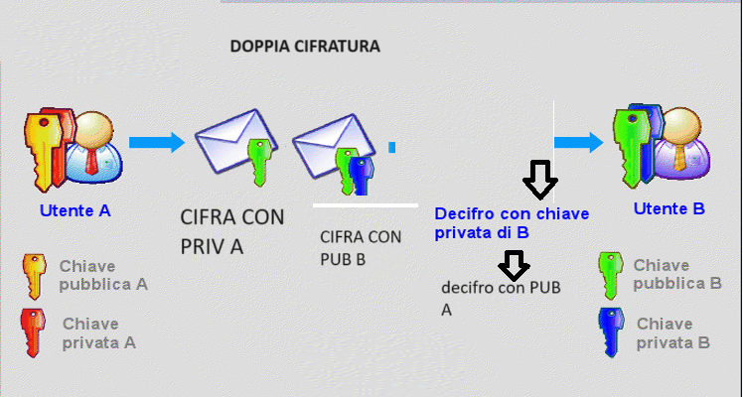

Slide 6
Principi della Doppia Cifratura con Chiave Asimmetrica
Autocertificazione
Riservatezza
Sicurezza
Quando A cifra con la sua chiave privata, autocertifica il messaggio. Questo dimostra che è proprio A a inviare il messaggio.
Quando A cifra con la chiave pubblica di B, garantisce la riservatezza. Solo B potrà decifrare il messaggio.
Se il messaggio venisse intercettato in rete, per aprirlo occorrerebbe conoscere sia la chiave privata di B sia la chiave pubblica di A (che tutti conoscono).
La combinazione di queste tecniche crea un sistema di comunicazione con elevati standard di sicurezza, autenticazione e non ripudio.

Slide 7
Firma Digitale: Un'Identità Digitale
La firma digitale è un metodo matematico che dimostra l'autenticità di un messaggio o documento digitale inviato attraverso un canale di comunicazione non sicuro.
Le firme digitali si basano su algoritmi crittografici avanzati e sono utilizzate in transazioni finanziarie, documenti legali e comunicazioni sicure.
Obiettivi della firma digitale:
Autenticazione
Non ripudio
Il destinatario può verificare che il mittente sia chi dice di essere
Il mittente non può negare di aver inviato il messaggio
Integrità
Garantisce che il messaggio non sia stato alterato durante la trasmissione

Slide 8
A B
PUB A PUB B
PRIV A PRIV B
A VUOLE INVIARE A B UN DOCUMENTO CON LA FIRMA DIGITALE
Documento
aaaaavvvbbbbbfffffffhhhhhhhhkkkkkkkjjjjk

Slide 9
aaaaavvvbbbbbfffffffhhhhhhhhkkkkkkkjjjjk
Partendo dal documento si crea un digest utilizzando una una funzione hash
Esempio 0100000000000
Il digest e’ praticamenteunivoco cioe’ se si modifica anche un solo carattere nel documento,il digest prodotto cambia!

Slide 10

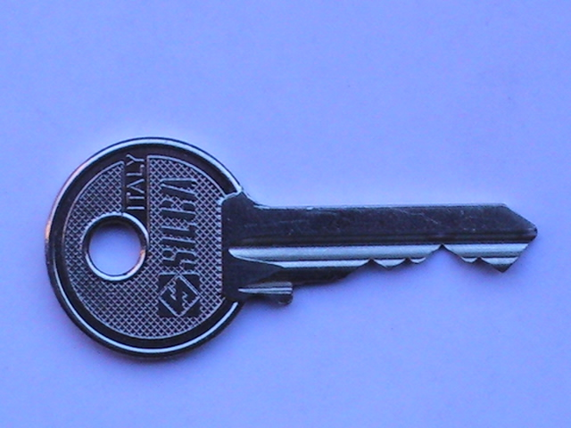
La funzione di hash che viene applicata e’ molto complessa perche’ rende minima la probabilità che testi diversi possano generare la stessa sequenza
A B
PUB A PUB B
PRIV A PRIV B
P
Questo DIGEST viene poi cifrato con la chiave PRIVATA di A
0100000000000
VIENE POI PRODOTTO IL DOCUMENTO CIFRATO CON PUB B
documento
Questa foto di Autore sconosciuto è concesso in licenza da CC BY-SA

Slide 11
A PUB A
PRIV A
B PUB B
PRIV B
Messaggio cifrato con PUB B
B decifra il messaggio con PRIV B
Con la funzione hash calcola il digest del messaggio
digest
Digest cifrato con PRIV A
Con PUB A decodifica il digest che arriva e confronta i due digest
digest
I due digest sono uguali?se si sono sicura che sia stato A ad inviarlo

Slide 12



Scenario di Comunicazione Sicura
Utente A
Utente B
Possiede:
Possiede:
Chiave pubblica (PUB A)
Chiave pubblica (PUB B)
Chiave privata (PRIV A)
Chiave privata (PRIV B)
Documento da firmare digitalmente
aaaaavvvbbbbbfffffffhhhhhhhhkkkkkkkjjjjk
A vuole inviare a B questo documento con la propria firma digitale, garantendo così l'autenticità e l'integrità del contenuto.

Slide 13

Creazione del Digest
Documento originale:
Esempio di digest:
aaaaavvvbbbbbfffffffhhhhhhhhkkkkkkkjjjjk
0100000000000
Partendo dal documento si crea un digest utilizzando una funzione hash.
Il digest è praticamente univoco: se si modifica anche un solo carattere nel documento, il digest prodotto cambia completamente!
Il digest prodotto è solitamente di 128 o 160 bit

Slide 14


Processo di Firma e Cifratura
La funzione di hash applicata è estremamente complessa, rendendo minima la probabilità che testi diversi possano generare la stessa sequenza (collisione).
Documento originale
Creazione digest
Testo in chiaro che deve essere firmato e cifrato
Applicazione della funzione hash per generare un'impronta univoca del documento (0100000000000)
Firma del digest
Cifratura documento
Il digest viene cifrato con la chiave PRIVATA di A, creando la firma digitale
Il documento viene cifrato con la chiave PUBBLICA di B per garantire la riservatezza
La combinazione di questi passaggi produce un documento che può essere letto solo da B (grazie alla cifratura con la sua chiave pubblica) e che contiene una prova matematica che è stato A a crearlo (grazie alla firma del digest con la chiave privata di A).

Slide 15


Verifica dell'Autenticità del Messaggio
Calcolo del digest
Ricezione e decifratura
B calcola il digest del messaggio ricevuto utilizzando la stessa funzione hash
B riceve il messaggio cifrato con PUB B e lo decifra usando la propria chiave PRIV B
Confronto dei digest
Verifica della firma
B confronta i due digest: quello calcolato dal messaggio e quello decifrato dalla firma
B decifra il digest firmato usando PUB A (chiave pubblica del mittente)
Se i due digest sono uguali, B ha la certezza matematica che:
Il messaggio è stato inviato realmente da A (autenticità)
Il contenuto non è stato alterato durante la trasmissione (integrità)

Slide 16
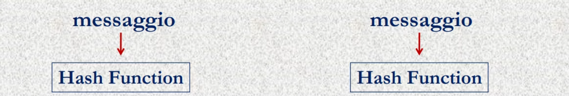
Rappresentazione Grafica del Processo
Questo diagramma illustra il flusso completo del processo di firma digitale e cifratura, evidenziando tutti i passaggi di creazione, trasmissione e verifica del messaggio sicuro. Il sistema garantisce sia la riservatezza (solo il destinatario può leggere il messaggio) sia l'autenticità (il mittente è verificabile).

Slide 17
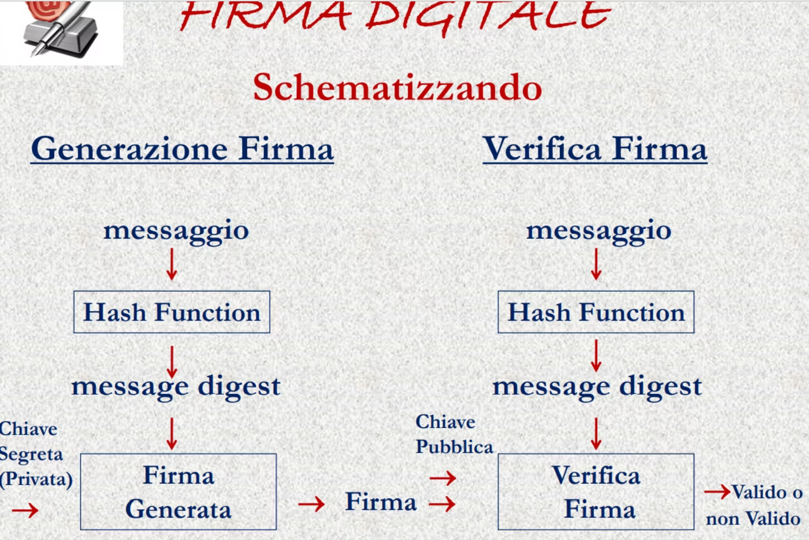
Strumenti di Hash Online
Risorse pratiche
Per sperimentare con le funzioni hash, potete utilizzare strumenti online come:
https://emn178.github.io/online-tools/sha256.html
Questi strumenti permettono di generare digest utilizzando vari algoritmi hash come SHA-256, SHA-1, MD5 e altri, visualizzando in tempo reale come cambia l'output al variare dell'input.
Provate a inserire testi simili e osservate come anche piccole modifiche producano digest completamente diversi!

Slide 18
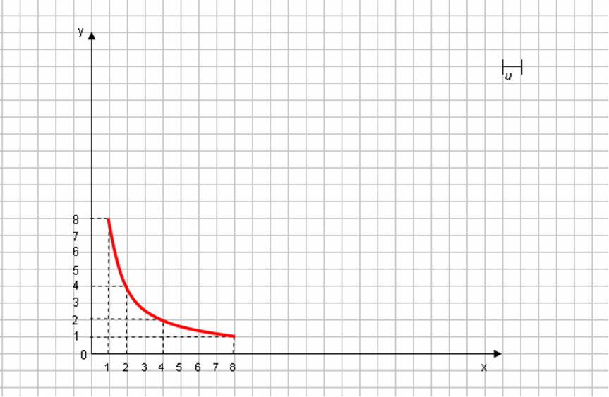
Le Funzioni in Crittografia
Cosa si intende in generale quando si parla di funzione?
Definizione: F:A→B è una legge che associa ad ogni elemento di A uno ed un solo elemento di B
In crittografia, le funzioni hash sono funzioni matematiche unidirezionali con proprietà specifiche che le rendono ideali per la sicurezza informatica:
Determinismo
Lo stesso input produce sempre lo stesso output
Unidirezionalità
Questa foto di Autore sconosciuto è concesso in licenza da CC BY-SA-NC
È computazionalmente impossibile risalire all'input conoscendo solo l'output
Resistenza alle collisioni
È estremamente difficile trovare due input diversi che producano lo stesso output

